Slide 1
Introdução ao R - PPGCSO/UFJF
(Aula 1)- 08/12/2025
Guilherme Duque (IESP-UERJ)
https://github.com/GuilhermeDuque

Slide 2
Objetivos do curso
Introduzir os alunos ao R e suas funções básicas, capacitando-os para importar, manipular e exportar bases de dados limpas e reprodutíveis.
Importar/ manipular/ exportar
Gerar gráficos e tabelas
Interpretação básica dos gráficos
Replicabilidade
Técnicas estatísticas básicas
Principais comandos utilizados no R

Slide 3
Baixando o R
Precisaremos de dois aplicativos: o R e o R Studio.
Download R:
https://cran.r-project.org/bin/windows/base/
Download R Studio
https://download1.rstudio.org/electron/windows/RStudio-2025.09.2-418.exe

Slide 4
Organização do curso

Slide 5
Aula 1- Fundamentos e Estruturas Básicas
Introdução ao R e ao seu ambiente
Comandos básicos
Estruturas de dados básicas
Pacotes
Exercícios práticos

Slide 6
Aula 2- Data frames e manipulação de dados
Data Frames
Importação de bases
Limpeza dos dados
Exercícios

Slide 7
Aula 3- Análise exploratória e visualização
Análises descritivas
Estatística básica
Visualização com ggplot2
Exercícios

Slide 8
Aula 4- Programação e caminhos
Estruturas de controle
Funções
Análise completa de um dataset
RMarkdown e próximos Passos

Slide 9
Sobre o R

Slide 10
O que é o R?
O R, e em especial o R Studio, é software gratuito, utilizado especialmente para análises estatísticas e geração de gráficos. https://www.r-project.org/
Criado nos laboratórios Bell, o software (que se chama S, na época), foi evoluindo até se tornar um software gratuito e aberto à comunidade.
Muito utilizado em áreas como Estatística, Economia, Biologia e Ciências Sociais!
Como toda linguagem de programação, a curva de aprendizagem é tortuosa no início; mas após um pouco de prática, torna-se intuitivo e possibilita a resolução de inúmeros problemas de pesquisa

Slide 11
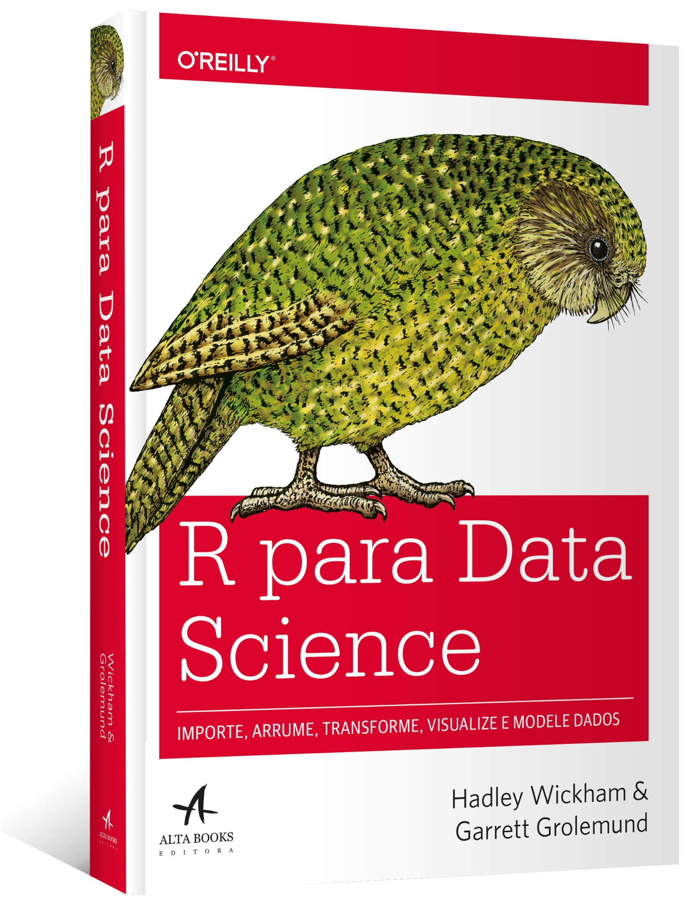


Recomendação de livros
Infelizmente, a maior parte dos livros sobre R ainda são em inglês. Porém, já temos alguns trabalhos traduzidos ou escritos no nosso belíssimo português

Slide 12



Demais livros

Slide 13
Por que usar o R?
Assim como outros softwares de análise de dados (como python, por exemplo), o R consegue lidar com uma enorme quantidade de dados.
Pacotes
Comunidade
Capacidade de manipulação dos gráficos e dos dados
Prático estatisticamente
Empregabilidade: Quaest, IPEA, CEBRAP, CEPEA, Atlas Intel…

Slide 14

Por que usar o R?

Slide 15
Estatística
Sendo um software voltado para estatística, trabalharemos com alguns conceitos de estatística básica, como moda, média, mediana, desvio padrão, etc..
Interpretação dos gráficos
Compreensão básica do summarise

Slide 16
Avaliação final

Slide 17
Exercício final
Baseado no que vimos no curso, faça uma análise descritiva a partir de alguma das bases que utilizamos. Lembre-se de escrever sobre o objeto de análise (como, por exemplo, qual pergunta você quer responder). Descreva um pouco sobre a base e as variáveis que você está mobilizando, bem como o passo a passo da manipulação dela. O exercício pode ser entregue tanto em .Rmd (como vimos no curso) ou Rmarkdown, que vimos na última aula

Slide 18
E o GPT?
Automatização de tarefas
Delegar tudo pra IA é ruim
Praticar, praticar, praticar…
Leitura do que está sendo gerado
Cuidado com os prompts

Slide 19
Aula 1 - Fundamentos e estrutura básica

Slide 20
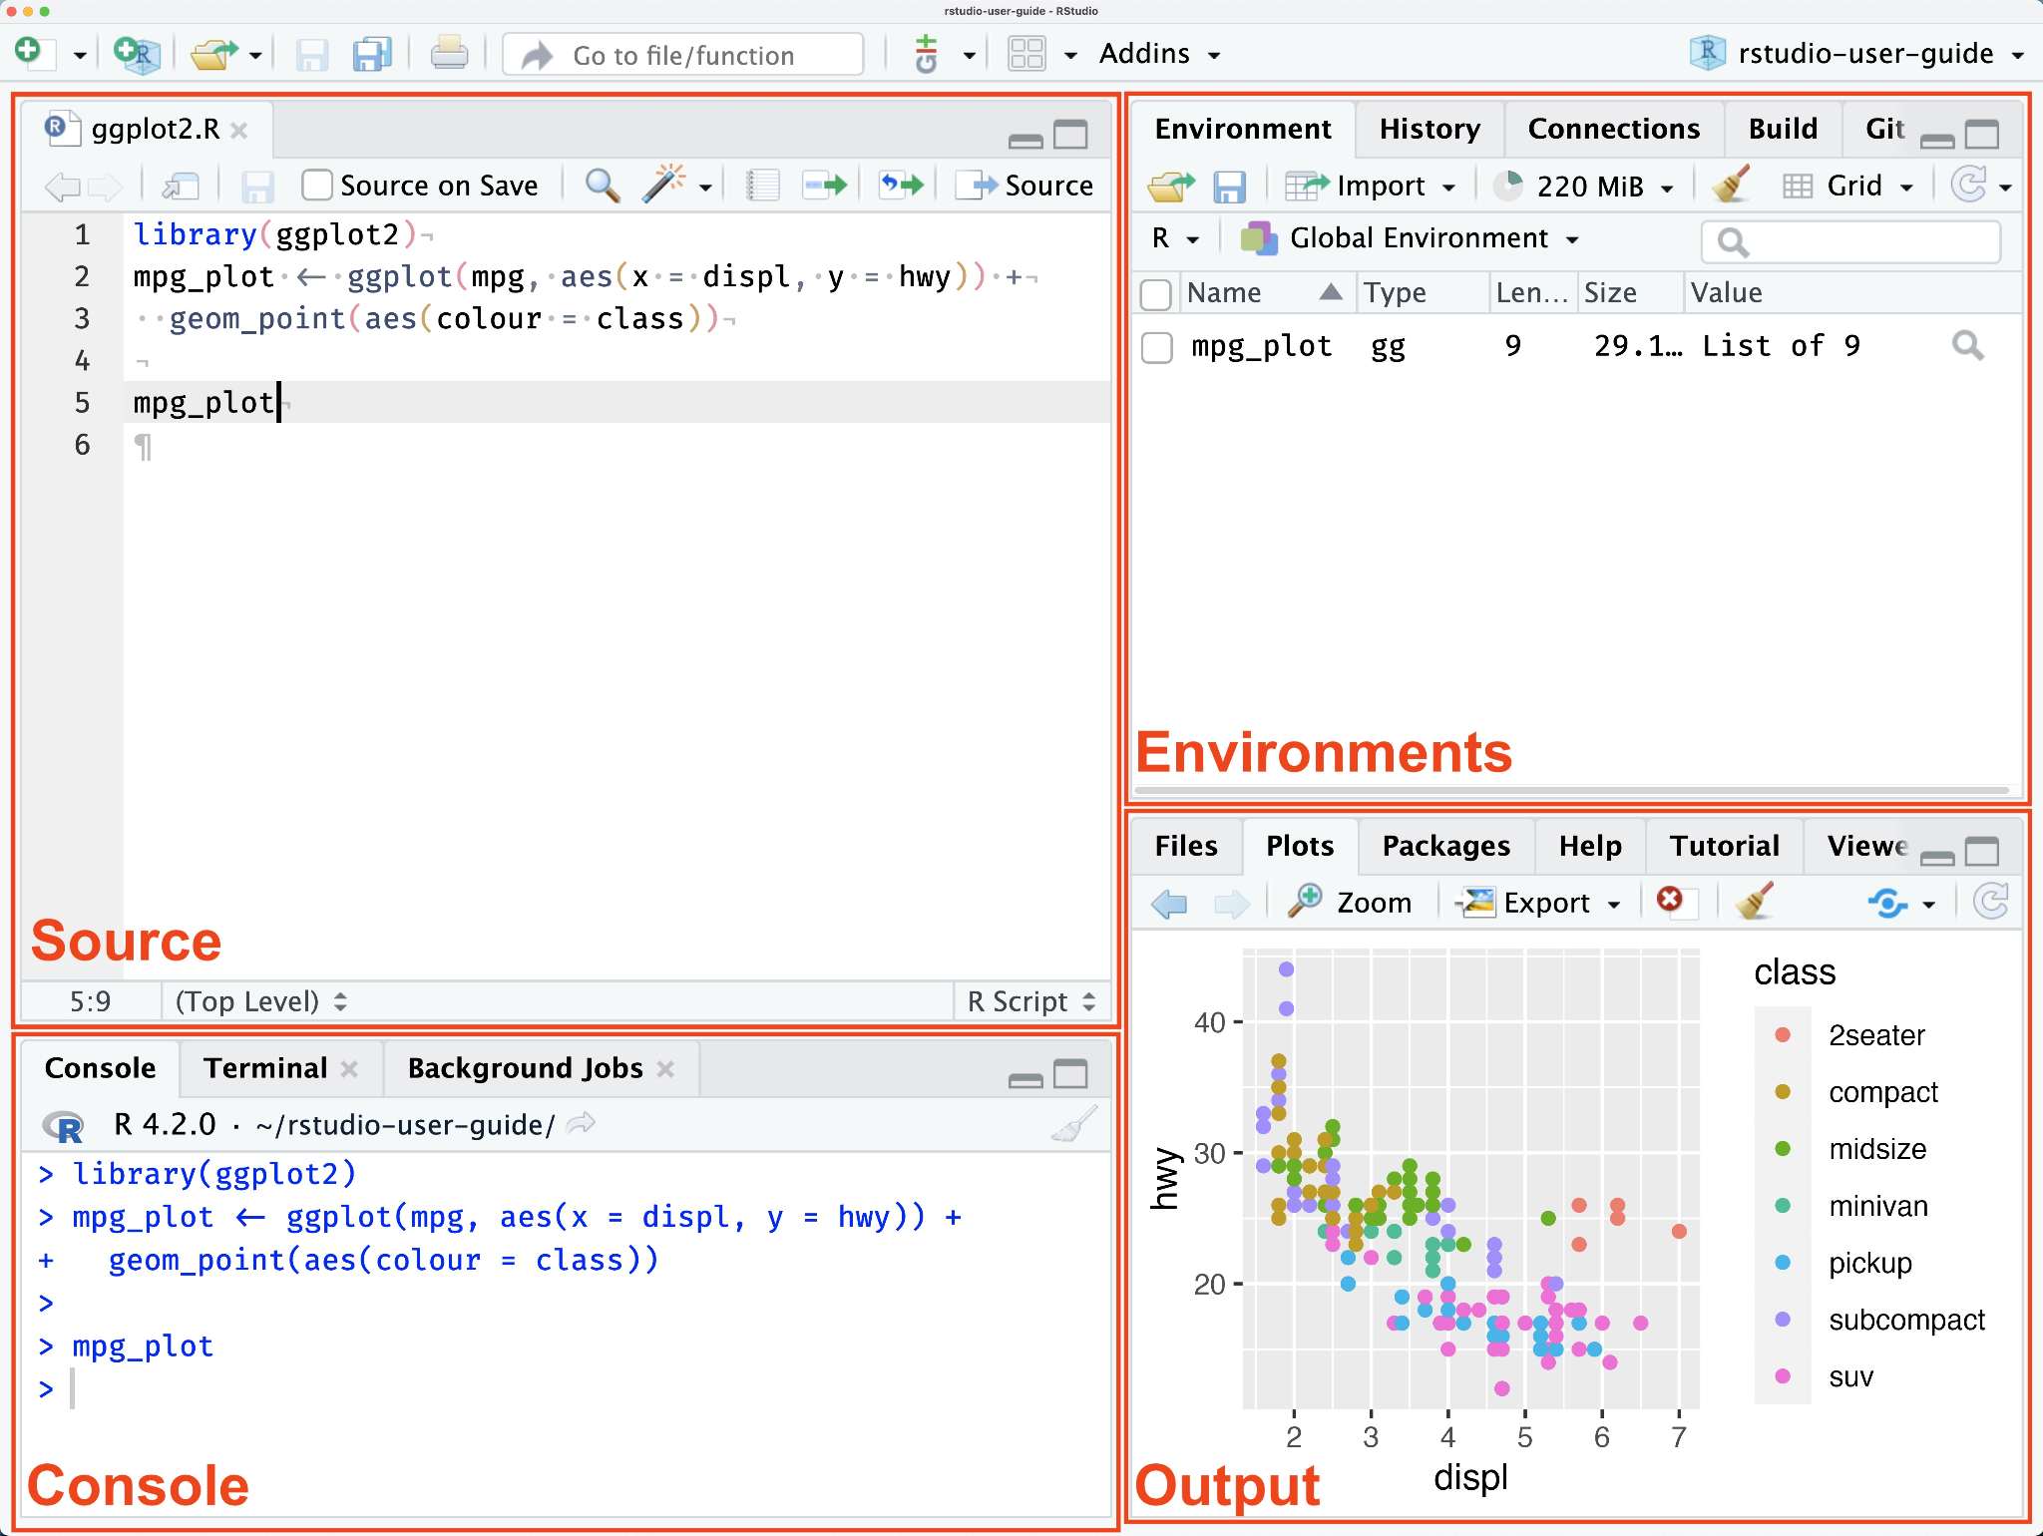
Fonte: Posit team. Get Started – RStudio User Guide. Posit, 2025. Disponível em: https://docs.posit.co/ide/user/ide/get-started/. Acesso em: 07 dez. 2025.

Slide 21
Exercícios cálculo
Calcule:
7 vezes 8 menos 12
15 dividido por 3
A raiz quadrada de 196
O resto da divisão de 85 por 7

Slide 22
Exercícios lógicos
Como o código retornará?
5 > 8
10 != 10
(4 >= 4) & (3 < 8)
(2 > 5) | (10 == 10)
!(7 <= 7)

Slide 23
Exercícios
Crie três objetos, um com valor 10 e outro com valor 5 e outro com valor 7. Depois, crie um novo objeto a partir desses, onde o resultado será:
Soma
Subtração
Multiplicação
Exponenciação
Crie um objeto com números de 1 a 100.
Qual a sua média?
Qual a mediana?
Qual a frequência de cada um desses números?

Slide 24
Exercícios
Crie um data frame, no qual há uma lista de 5 pessoas, idade e notas. Depois, execute um comando para visualizar a lista.
Quantas colunas esse data frame possui?
Selecione somente a segunda pessoa desse dataframe

